Slide 1
ESCOLA POLITÉCNICA DA UNIVERSIDADE DE SÃO PAULO
PMT 5846 – CIÊNCIA E TECNOLOGIA DE ARGILAS
ADSORÇÃO DE METAIS PESADOS EM ARGILOMINERAIS
Yago Isaias da Silva Borges, M.Sc.
São Paulo - 2020

Slide 2
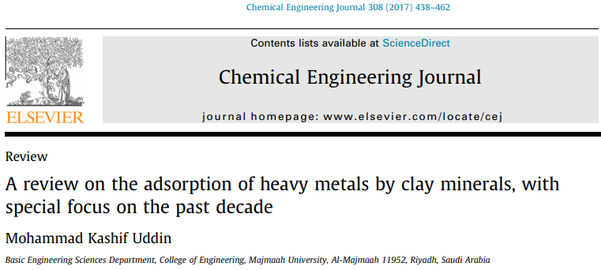
ESCOLA POLITÉCNICA DA UNIVERSIDADE DE SÃO PAULO
PMT 5846 – CIÊNCIA E TECNOLOGIA DE ARGILAS

Slide 3
ESCOLA POLITÉCNICA DA UNIVERSIDADE DE SÃO PAULO
PMT 5846 – CIÊNCIA E TECNOLOGIA DE ARGILAS
1. Introdução
Precipitação química
Evaporação
Filtração por membranas
Tratamento eletroquímico
Etc.
Contaminação de corpos hídricos
Toxicidade
Águas residuais de indústrias
Adsorção
Metais pesados
Contaminantes orgânicos
Remoção
Poluentes orgânicos e inorgânicos
Baixo custo
Fácil execução
Eficiência
Contaminantes inorgânicos
Abundância

Slide 4
ESCOLA POLITÉCNICA DA UNIVERSIDADE DE SÃO PAULO
PMT 5846 – CIÊNCIA E TECNOLOGIA DE ARGILAS
1. Introdução
Adsorvente
Adsorção
Argilas
Separação de uma substância de uma fase e sua acumulação em outra superfície.
Baixo custo
Abundância
Elevada superfície específica
Capacidade de trocar íons
Não tóxicas
Vantagens

Slide 5
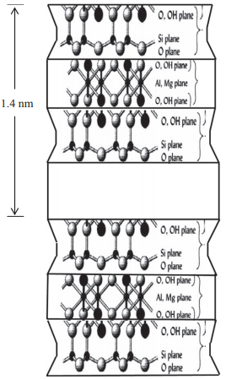
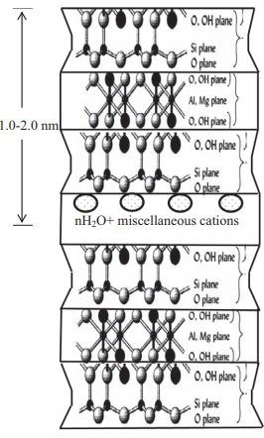
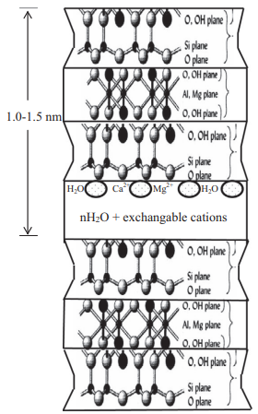
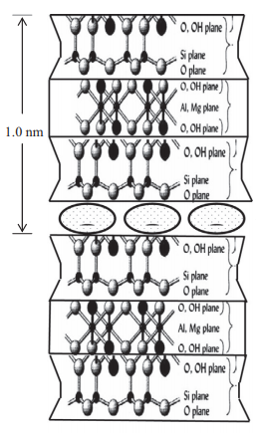
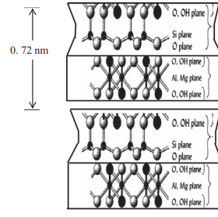
ESCOLA POLITÉCNICA DA UNIVERSIDADE DE SÃO PAULO
PMT 5846 – CIÊNCIA E TECNOLOGIA DE ARGILAS
2-3. Estrutura e classificação de argilominerais
Caulinita
Esmectita
Vermiculita
Ilita
Clorita

Slide 6
ESCOLA POLITÉCNICA DA UNIVERSIDADE DE SÃO PAULO
PMT 5846 – CIÊNCIA E TECNOLOGIA DE ARGILAS
4. Propriedades de adsorção de vários argilominerais
Naturais
Esmectitas
Argilominerais
Caulinitas
Tratamento químico
Modificados
Vermiculitas
+ superfície
+ poros
Goetitas

Slide 7
ESCOLA POLITÉCNICA DA UNIVERSIDADE DE SÃO PAULO
PMT 5846 – CIÊNCIA E TECNOLOGIA DE ARGILAS
4.1- Esmectitas
+ Eficiente
Sódica
Antimônio
Cobalto
Mercúrio
Esmectitas
Adsorvem
Plutônio
Cádmio
Zinco
Montmorilonitas
Cobre
Chumbo
Níquel
Beidelitas
Cálcica
Saponitas
Nontronitas
A difusão do soluto para dentro da partícula é mais importante para a cinética da adsorção do que a transferência de massa externa.

Slide 8
ESCOLA POLITÉCNICA DA UNIVERSIDADE DE SÃO PAULO
PMT 5846 – CIÊNCIA E TECNOLOGIA DE ARGILAS
4.1- Esmectitas
Esmectitas modificadas
De forma geral
Pilarizadas com Al
Polietileno amina
Organo MMt
Tetrabutilamônio
A adsorção é fortemente dependente do pH, sugerindo complexação superficial;
Mecanismos diferentes dependendo do metal;
Adsorção inicial rápida e equilíbrio atingido em poucas horas.
Cd, Pb, Cs
Co, Ni
Competição entre cátions orgânicos e metálicos por sítios de adsorção
Os grupos TBA bloqueiam sítios negativamente carregados e, possivelmente, alguns poros
Pilarizadas com Ti
Quitosana
As (III) e As (V)
Cr

Slide 9
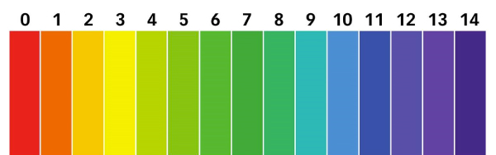
ESCOLA POLITÉCNICA DA UNIVERSIDADE DE SÃO PAULO
PMT 5846 – CIÊNCIA E TECNOLOGIA DE ARGILAS
4.2- Caulinitas
Efeito da concentração eletrolítica
Efeito do pH
Cd (II)
Pb (II)
Ni (II)
Cu (II)
Cr (III)
Adsorção
pH ótimo
Precipitação
+ concentração
- adsorção
Blindagem das cargas negativas pelos íons do eletrólito
Carga positiva nas bordas, se pH < PCZ

Slide 10
ESCOLA POLITÉCNICA DA UNIVERSIDADE DE SÃO PAULO
PMT 5846 – CIÊNCIA E TECNOLOGIA DE ARGILAS
4.2- Caulinitas
Efeito de tratamento térmico
Tratamentos químicos satisfatórios
+ Temperatura
+ adsorção
Tri-polifosfato para adsorção de Pb
Difusão intrapartícula + Adsorção superficial
Polifosfato sódico para adsorção de Pb(II), Zn(II) e Cd(II)
Exceção: As (V)
Sulfato de alumínio para adsorção de Pb(II)
Nano magnetita para adsorção de Cu, Cd, Pb, Cr e Ni

Slide 11
ESCOLA POLITÉCNICA DA UNIVERSIDADE DE SÃO PAULO
PMT 5846 – CIÊNCIA E TECNOLOGIA DE ARGILAS
4.3- Vermiculitas
Efeito do pH e força iônica
Competição entre elementos
- pH
+ força iônica
Cr (III), Cu(II), Ni(II) e Co(II) competem pelos mesmos sítios de adsorção
- Adsorção
Cátions trivalentes deslocam cátions bivalentes de sítios de adsorção
pH ótimo: 5-7
Preferência por Pb(II) em relação a Ag(I), Ni(II) e Cd(II)

Slide 12
ESCOLA POLITÉCNICA DA UNIVERSIDADE DE SÃO PAULO
PMT 5846 – CIÊNCIA E TECNOLOGIA DE ARGILAS
4.3- Vermiculitas
Formas modificadas
Moída
Quitosana-g-poli (acrílica ácida)
Pb(II)
Pb e Cd
Óxido de manganês
Etilamina
10 x Superfície de adsorção da forma natural
Cs

Slide 13
ESCOLA POLITÉCNICA DA UNIVERSIDADE DE SÃO PAULO
PMT 5846 – CIÊNCIA E TECNOLOGIA DE ARGILAS
4.4- Goethitas (FeO(OH))
Estudos baseados em modelos de sorção
Modelo da dupla camada (DLM)
Cu(II), Zn(II), Cd(II) e Pb(II)
Modelo da tripla camada estendida (ETLM)
As (III e V)
Modelo da distribuição de carga e ligante (LCD)
Cu
Modelo da distribuição de cargas pela complexação em multissítios (CD-MUSIC)
Cr

Slide 14
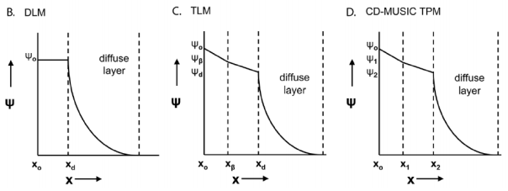
ESCOLA POLITÉCNICA DA UNIVERSIDADE DE SÃO PAULO
PMT 5846 – CIÊNCIA E TECNOLOGIA DE ARGILAS
4.4- Goethitas (FeO(OH))
Goldberg, S., Criscenti, L.J., Turner, D.L., Davis, J.A., Cantrell, K.J. 2007. Adsorption desorption processes in subsurface reactive transport modeling. Vadose Zone J. 6, 407-435.

Slide 15
ESCOLA POLITÉCNICA DA UNIVERSIDADE DE SÃO PAULO
PMT 5846 – CIÊNCIA E TECNOLOGIA DE ARGILAS
4.4- Goethitas (FeO(OH))
Estudos experimentais
Cu e Cd: a adsorção aumenta com o pH, até o pH 6
Efeito do pH
Cr e As: + pH – Adsorção. pH ótimo 3
Força iônica
Pouca influência (As)
Tempo de contato e concentração do adsorvato
Altamente dependente

Slide 16
ESCOLA POLITÉCNICA DA UNIVERSIDADE DE SÃO PAULO
PMT 5846 – CIÊNCIA E TECNOLOGIA DE ARGILAS
4.5- Capacidade máxima de adsorção de diferentes argilominerais
Adsorvato | Adsorvente | Adsorção máxima (mg/g)
Cádmio (II) | Esmectita | 971,00
Cromo (III/VI) | Polianilina (compósito de montmorilonita) | 308,60
Mercúrio (II) | Montmorilonita | 385,50
Cobalto | Bentonita quimicamente tratada | 138,10
Cobre (II) | Bentonita imobilizada | 54,07
Zinco (II) | Caulinita | 250,00
Níquel (II) | Caulinita | 140,84
Manganês (II) | Caulinita | 149,25
Chumbo | Ilita | 238,98

Slide 17
ESCOLA POLITÉCNICA DA UNIVERSIDADE DE SÃO PAULO
PMT 5846 – CIÊNCIA E TECNOLOGIA DE ARGILAS
5. Resumo
Argilominerais
Naturais
Adsorventes
Elevada superfície específica
Tratamentos químicos
Adsorção
Cargas superficiais
Espaços interlamelares
Modificados
Adsorvatos
Custo relativamente baixo
Metais pesados
Mais eficiência

Slide 18
ESCOLA POLITÉCNICA DA UNIVERSIDADE DE SÃO PAULO
PMT 5846 – CIÊNCIA E TECNOLOGIA DE ARGILAS

